Slide 1
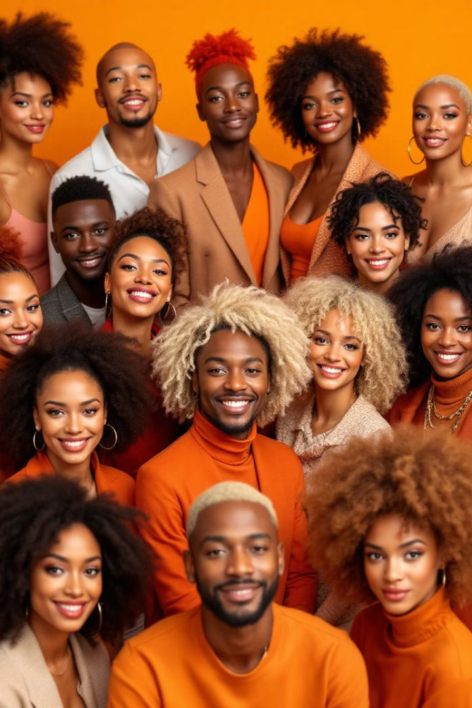
“Hair dash”-S.O.S Coiffure
Yann Cedrick, Yannick Brice, Merveille

Slide 2
POURQUOI NOUS ?
Merveille (étudiante et coiffeuse)
Visibilité insuffisante pour attirer davantage de clients dans le secteur de la coiffure.
Yann Cedrick à Sorel-Tracy
Yannick Brice
Difficulté à obtenir des rendez-vous avec des coiffeurs locaux abordables.
Annulation de rendez-vous due à un conflit d'horaire avec un examen.

Slide 3
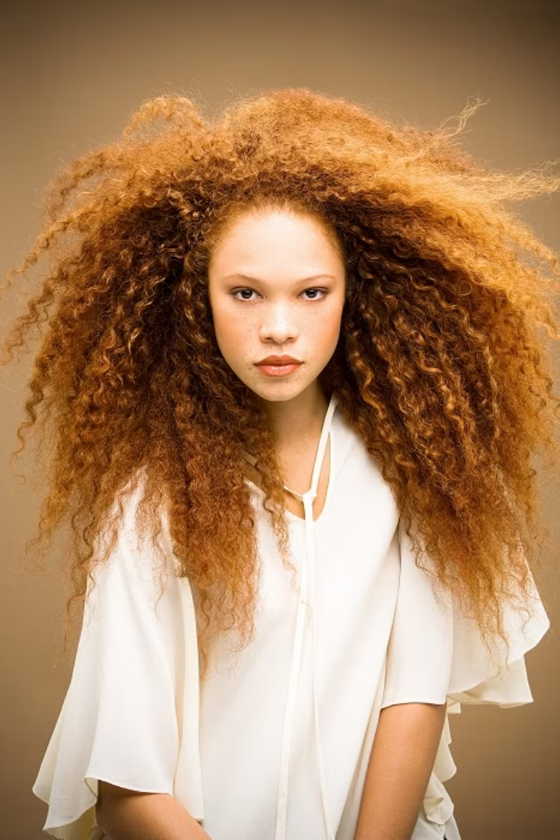
La Problématique
(Le fil conducteur)
Accessibilité
Flexibilité
Identité
Emplois

Slide 4
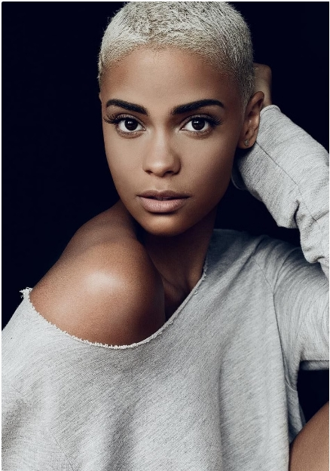
L'Histoire de Vanina
1
Crise Identitaire
Vanina, étudiante martiniquaise, manque de coiffeuses spécialisées en cheveux afro.
2
Découverte
Elle rejoint le salon Sisterhood QC, un collectif de femmes québécoises afro-descendantes.
3
Épanouissement
Vanina retrouve confiance et s'intègre mieux dans sa région.

Slide 5
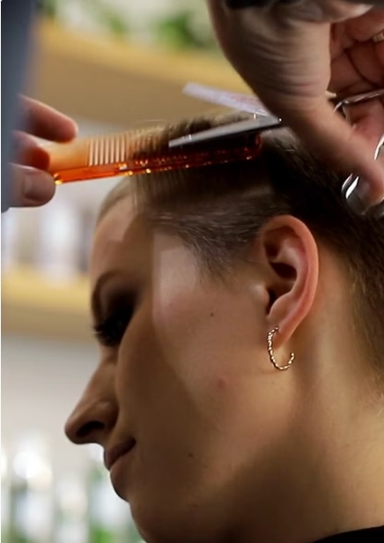



L'Histoire de Sophie
Frustration
Sophie perd du temps à se coiffer seule avant ses réunions.
Découverte
Elle trouve une coiffeuse à domicile sur recommandation.
Succès
Sophie gagne du temps et de la confiance pour ses réunions.

Slide 6
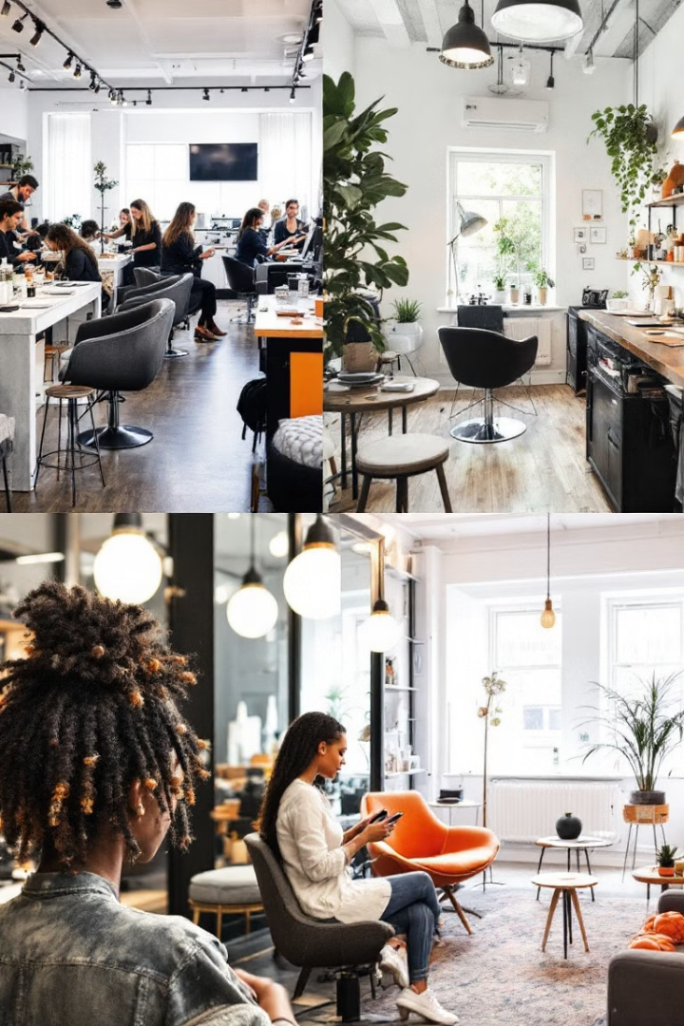
Le Secteur de la Coiffure au Québec
75.5%
Travailleurs Autonomes
Pourcentage de coiffeurs indépendants au Québec en 2016.
66%
En Salon
Coiffeurs débutants travaillant en salon pour se former.
29%
À Domicile
Coiffeurs expérimentés choisissant de travailler de manière autonome.

Slide 7




Solutions Proposées
Plateforme Mobile
Application pour connecter clients et coiffeurs à domicile.
Réservations Flexibles
Système de rendez-vous adaptable aux horaires changeants.
Réseau de Spécialistes
Communauté de coiffeurs experts pour tous types de cheveux.

Slide 8

Conclusion et Appel à l'Action
Pour les Coiffeurs
Pour les Clients
Prochaines Étapes
Rejoignez notre plateforme pour élargir votre clientèle et flexibiliser votre travail.
Découvrez une nouvelle façon de vous faire coiffer, adaptée à votre style de vie.
Inscrivez-vous à notre beta test pour façonner l'avenir de la coiffure au Québec.

